Slide 1

本校內部控制及內部稽核
運作實務
104年7月14日
報告人 張士元

Slide 2
壹、本校內部控制制度建置

Slide 3
本校實施內部控制與內部稽核之法源基礎
行政院
強化內部控制實施方案
內部控制制度設計原則
本 校
國立中山大學內部控制小組設置要點
國立中山大學內部控制作業實施要點
國立中山大學內部控制覆核及內部稽作業要點
國立中山大學校務品質保證中心設置要點
國立中山大學內部稽核小組設置要點（草案）
內部控制制度共通性作業範例製作原則
政府內部稽核應行注意事項

Slide 4
本校內部控制制度建置大事紀1/3
100.11.09
訂定「國立中山大學內部控制專案小組設置要點」
101.06.28
內控小組確認本校內部控制設計架構
101.10.28
完成各單位內部控制業務項目彙整
完成本校內部控制手冊1.0版
設置「國立中山大學內部控制小組 」
召開首次內部控制幕僚工作圈會議

Slide 5
本校內部控制制度建置大事紀2/3
102.06.19
修正「國立中山大學內部控制專案小組設置要點」，賦予內控小組執行內部稽核之職責
103.01.21
訂定「國立中山大學內部控制覆核及內部稽核作業要點」
103.07.19
校長核定本校103年度內部稽核計畫
完成本校內部控制手冊2.0版
完成本校內部控制手冊3.0版

Slide 6
本校內部控制制度建置大事紀3/3
103.10.15
本校開始實施內部稽核：學生宿舍服務中心（10/15）
104.05.29
廢除經費稽核委員會，完成「國立中山大學校務品質保證中心設置要點」修法。
104.06.13
實施內部稽核：各運動場館（6/13）
實施內部稽核：圖資處（6/25）
校長核定104年度內部稽核計畫

Slide 7
本校校務品質保證中心組織架構
經費稽核委員會廢除
經費稽核納入內部稽核
國立中山大學校務品質保證中心設置辦法104.08.01生效
校務品質
保證中心
納入本校組織規程
校長
直屬校長監督
學術副校長
行政副校長
內部控制小組
內部稽核小組
校務研究辦公室
學術各級單位
行政各級單位
行政副校長
校長指派調度
學術副校長
Plan» Do» Check» Action （ PDCA管理循環模式）

Slide 8
有效風險管理與控制的三道防線
校 長
外 部 稽 核（審計部、農委會、各種評鑑）
主 管 機 關（教育部）
內部控制小組
第一道防線
第二道防線
第三道防線
管理控制
內部控制措施
會計審核
內部稽核
採購審核
人事查核
政風查核

Slide 9
本校內部控制與內部稽核年度運作流程
4月
召開內控小組會議
年度稽核計畫
5.6月
上半年度內部稽核
上半年度內部稽核報告
7月
召開內控行政幕僚工作圈會議
各單位內部控制自行評估
8月
〮各單位內部控制自行評估
〮內部控制教育訓練活動
9月
〮召開內控小組會議
〮內部稽核缺失改善確認複查
10.11月
下半年內部稽核
12月
完成年度內部稽核報告

Slide 10
本校內部控制小組（共10人）
國立中山大學內部控制小組設置要點
召 集 人
行政副校長
主任秘書
圖書與資訊處
處長
研發長
總務長
產學營運及推廣教育處處長
人事室主任
主計主任
校長聘任校專長教師委員
（二人）

Slide 11
內部控制小組職掌
①督導內部控制作業之教育訓練
②檢討及強化現有內部控制作業
③整合與檢討共通性及個別性業務內部控制作業
④審核各單位所訂定之內部控制制度及內部稽核作業規定
⑤覆核各單位內部控制制度自行評估作業

Slide 12
本校內部稽核小組（每次稽核約7-9人執行）
國立中山大學內部控制覆核及內部稽核作業要點
校 長
行政副校長代為召集
主任秘書
圖書與資訊處處長
研發長
總務長
產學營運及推廣教育處處長
人事室主任
主計室主任
校長聘任校內外專長教師委員
（二人）
核心職能單位人員
（行政單位組長）
依個案聘請曾任本校一級主管經驗豐富績效卓著者

Slide 13
內部稽核小組職掌
①年度及專案內部稽核計畫之擬訂與執行
②年度及專案稽核報告之製作
③針對稽核結果之內部控制缺失及興革建議進行追蹤複查
④內部稽核紀錄相關資料之管理與保存

Slide 14
校務研究辦公室
國立中山大學校務研究辦公室設置要點
學術副校長
執行長
研究人員
行政人員

Slide 15
校務研究辦公室職掌
①校務資料之蒐集、運用與管理
②本校中長程發展方向、校務各面向之執行成效
及相關精進策略研究
③校務相關研究之提案受理
④其他有關校務之重要研究

Slide 16
貳、學校實施內部控制的概念

Slide 17
學校內部控制所扮演的角色
控制風險
規避或移轉風險
接受風險並為最糟的情況作準備
內部控制為整合學校各項業務控管及評核措施的動態管理過程
減少風險發生機率
降低風險發生所受損害

Slide 18
學校內控的職責歸屬
校長與各級主管
建立與監測控制
機關首長負有風險管理之最終責任
辦理業務同仁
瞭解與實施控制

Slide 19
內部控制四大目標
提升行政
效率與效能
合理保障資產安全
遵循
法令規章
提供
可靠資訊

Slide 20





內部控制五大要素作用流程
控制環境
風險評估
控制作業
內部控制所有構成要素的基礎
辨識分析相關風險
合理確保組織目標得以達成所需採取之作業控管機制
資訊與溝通
監督
協助所有人清楚瞭解相關資訊以完成工作任務並達成組織目標
評估品質並促進改善

Slide 21
內部控制的觀念架構
四
大
目
標
五
大
要
素
及
實
施
步
驟
㈠ 營運效率與效能提升 ㈡ 資產安全合理保障
㈢ 法令規章之遵循 ㈣ 可靠資訊之提供
④資訊與溝通
控制作業應定期審查以確保其適切性與有效性、如需調整應儘速與利害相關者溝通
風險處理或回應
①控制環境
（塑造組織文化及影響其成員對內部控制認知的綜合因素）
⑤監督
（內部稽核）
②風險評估
風險辨識
風險分析
③控制作業
風險評量

Slide 22
要素1/5 控制環境內涵
內部人員職務操守之建立
首長及高階主管之重視與支持
組織架構及授權之適當明確
專業能力之提升

Slide 23
要素2/5 風險評估內涵
政府內部控制制度為風險導向的內部控制制度
辨識攸關之策略風險因素
分析該風險之影響程度與發生可能性
據以評量估風險等級
最後再評量對風險可忍受程度

Slide 24
各機關應共通遵循之高風險法令
＊請各業務職掌單位積極辦理以上法規之講習活動，並要求同仁參加。
與大學事務相關之高風險法令
國有財產法含施行細則
公職人員財產申報法
政府資訊公開法
個人資料保護法
會計法
支出憑證處理要點
性別工作平等法
勞動基準法
政府採購法含施行細則
國家賠償法

Slide 25
風險管理與危機處理手冊中的風險類別
1.天然災害：伴隨自然災害而來的風險。
2.合約與法令：伴隨法律或合約關係而來的風險。
3.財政狀況：伴隨財政操作而來的風險。
4.公務員瀆職：因公務員違法或處置錯誤而產生的風險。
5.第三者的行為或疏失：因機關以外之機構的行為或疏失而產
生的風險。
6.景氣狀況：國內外的經濟狀況所產生的風險。
7.對外界的依賴性：對機關以外供應商之商品、服務及公用設
施產生依賴性，而帶來的風險。
8.資產損失：因業務活動而遭受財產損失時所產生的風險。
9.科技的應用：因業務活動而使用電腦及其他技術時所產生的
風險。
10.執行人力：為維持執行力在人力上產生的風險。

Slide 26
屬於學校之風險範疇
資產管理風險
安全衛
生風險
環境
風險
人力資源風險
財務信用風險
資訊科技風險

Slide 27
造成學校風險事件例示
★由於不完整或不可靠之資訊，導致決策品質不佳 或錯誤。
★記錄錯誤、財務報表不實。
★保管或管理未妥善，資產安全缺乏保障。
★未遵循法令或學校之政策、程序及規章。
★資源之取得不經濟或未有效使用。
★對於申訴未妥善處理，陳情訴諸媒體，致學校形象受損。

Slide 28
本校之風險因素分析標準
等級 | 影響 程度 | 影響 學校形象 | 法規/上級機關處分 | 財物 損失 | 人員 傷亡 | 申訴/ 抱怨
3 | 非常 嚴重 | 國際新聞媒體 報導負面新聞 | 依法懲處 | 新臺幣100萬元以上 | 人員死亡 | 團體(11名以上)
2 | 嚴重 | 臺灣新聞媒體 報導負面新聞 | 限期改善 | 新臺幣100萬至10萬元 | 人員重傷 | 多數人 (3-10名)
1 | 輕微 | 區域新聞媒體 報導負面新聞 | 書面說明 或回應 | 新臺幣10萬元以下 | 人員輕傷 | 少數人 (2名以下)
影響程度等級表
發生機率等級表
等級 | 發生機率分類 | 發生機率 百分比 | 詳細描述
3 | 幾乎確定 | 61-100% | 在大部分的情況下會發生
2 | 可能 | 31-60% | 有些情況下會發生
1 | 幾乎不可能 | 0-30% | 只會在特殊的情況下發生

Slide 29
本校風險圖象及風險值設定
影 響 程 度 | 風 險 值 (風險分布)
非常嚴重(3) | 3 (高度) | 6 (高度) | 9 (極度)
嚴重(2) | 2 (中度) | 4 (高度) | 6 (高度)
輕微(1) | 1 (低度) | 2 (中度) | 3 (高度)
 | 幾乎不可能(1) | 可能(2) | 幾乎確定(3)
 | 發 生 機 率
本校可接受之風險值設定為 2（風險值﹦影響程度*發生機率）

Slide 30
要素3/5 控制作業之內涵
為確保達成目標、降低風險所設立之完善控制架構及各層級作業程序
整體層級控制
對各單位多項業務有較廣泛影響之控管措施
作業層級控制
各單位依個別業務職掌所確立之作業層級目標，擇定業務項目設計控制重點，並須適時檢討修訂

Slide 31
要素4/5 資訊與溝通之內涵
適時蒐集並傳遞資訊給相關人員，使其履行職責或瞭解責任履行情形
資訊
溝通
內部溝通
外部溝通
財務
非財務
內部產生
外部取得
同仁
社會大眾
主管機關

Slide 32
要素5/5 監督之內涵
評估內控制度品質及執行成效之過程
監督
例行監督
自我評估
內部稽核
單位主管
各業務單位
稽核人員

Slide 33
政府內部控制制度設計原則修正重點摘要1/2（104.07.13）
【指 導 原 則】
衡酌業務特性、規模大小及人員多寡
依據業務風險性
判斷業務重要性
考量成本效益

Slide 34
政府內部控制制度設計原則修正重點摘要1/2
【設計並維持有效內控制度之步驟】
確認目標及決定風險容忍度
辦理風險評估
風險辨識
風險分析
選定業務項目
風險評量
風險滾推
設計控制作業
與時俱進、適時檢討，做增、刪、修
持續性評估
例行監督
落實監督作業
個別評估
自行評估
內部稽核

Slide 35
政府內部控制監督作業要點重點摘要圖
例行監督
總則
自行評估
專案稽核
內部稽核
例行監督
各單位主管本於職責就分層負責授權業務執行督導
新版自行評估表
整體層級自行評估
校長指派適當評估單位
自行評估
作業層級自行評估
各業務職掌單位
每年度至少一次
新版自行評估表
內部稽核
擬定稽核計畫
執行內部稽核
完成稽核報告
持續追蹤改善
每年度至少一次

Slide 36
內部控制自行評估
以「自我監督」為基礎之內部評核機制。
各單位自行檢視各項作業流程執行之效率與效果，確認內控機制是否有效、可行且仍被執行。
有助於個單位瞭解流程與風險、設定控制與落實自組管理進而提升學校營運效能
Control Self Assessment , CSA

Slide 37
內部控制評估程序
確定目前所建立之作業程序與控制機制
審核內部控制設計之妥適性
評估內部控制制度，以確認是否需加以擴增或刪減
提出內部控制制度之改善措施

Slide 38
參、學校內部稽核

Slide 39
內部稽核簡單定義
內部稽核是內部控制的一環（內控五大要素之一的監督），目的在藉由獨立而客觀的查核，確認內部控制制度之適切性與有效性，提出改善建議並追蹤改善情形，以監督內部控制確實運作。
內部稽核猶如組織內的糾察隊找出異常與脫軌之處
扮演重要但不討好的角色

Slide 40
內部稽核的目的
提升學校營運並持續改善
協助檢核內部控制之有效程度
內部
稽核
確保內部控制度持續有效實施

Slide 41
政府內部稽核工作之指派
行政院「健全內部控制實施方案」及「政府內部稽核應行注意事項」
★由副首長以上人員擔任召集人，指定內部各單
位主管組成內部控制小組。
一、規劃及執行年度稽核計畫，必要時辦理專案
稽核，並作成稽核報告。
二、就內部稽核發現之缺失及改善建議，簽報機
關首長核定，並追蹤其改善情形。
重要職掌

Slide 42
本校內部稽核任務指派
★實施內部稽核之人員
由內部控制委員分組，搭配核心職能單位人員及依個
案聘請曾任本校一級主管經驗豐富績效卓著者實施。
★運作模式
實地稽核。
★稽核週期
每年度稽核4次，分別經風險評估安排4個業務群或單
位接受稽核。

Slide 43
內部稽核方式
定期性稽核
由內部稽核人員依年度稽核計畫及本校「內部控制覆核及內部稽核作業要點」執行
專案性稽核
因單位已發生風險或單位接受校外補助經費專案計畫之查核
臨時性稽核
依校長或其授權人之指示或交辦事項辦理事件個案稽核

Slide 44

內部稽核作業程序
規劃準備階段
實地執行階段
報告追蹤階段
★蒐集分析與
研判查核所
需資料
★擬定稽核計
畫呈送校長
核定
★準備稽核工
具及方法
★進行實地稽
核
★現場提出發
現建議並與
受稽核單位
溝通
★稽核結果彙
整及撰寫稽
核工作底稿
★撰寫稽核
報告
★提報改善
措施
★追蹤缺失
異常建議
改善事項

Slide 45
已接受及即將接受稽核的單位
學生宿舍服務中心 103.10.15
產學營運及推廣教育處 103.11.20
場管會、車管會及校警隊 104.10月份
各運動場館含海域中心 104.06.13
圖書與資訊處 104.06.25
秘書室 104.11月份下旬

Slide 46
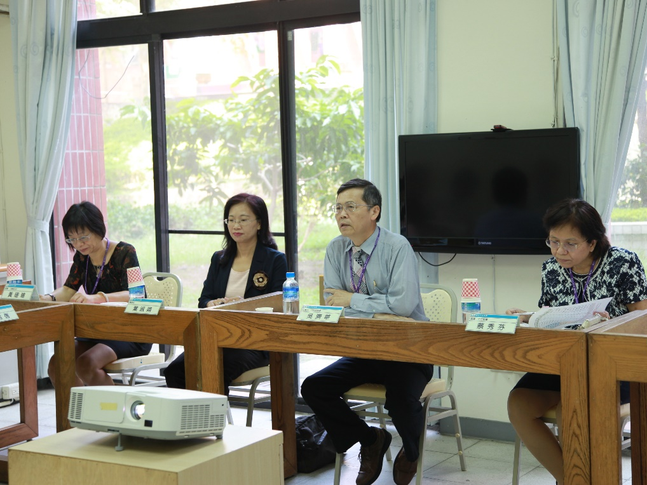
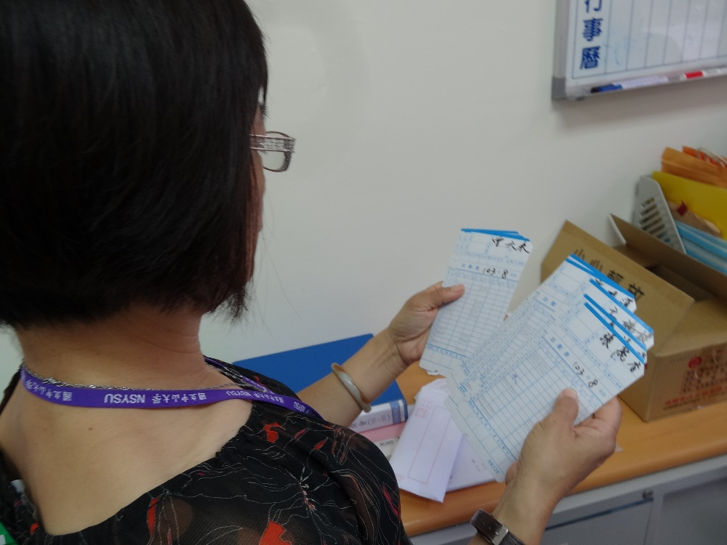
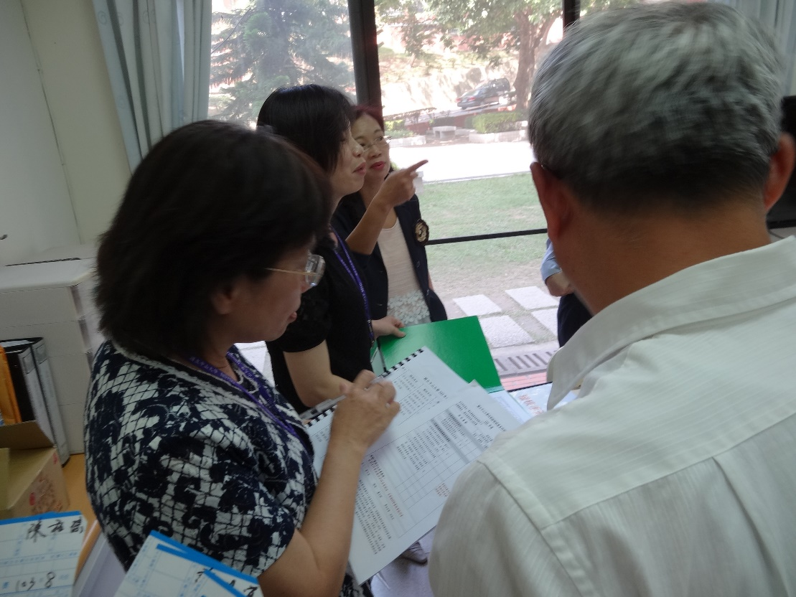
內部稽核實地訪察
- 宿服中心 -

Slide 47
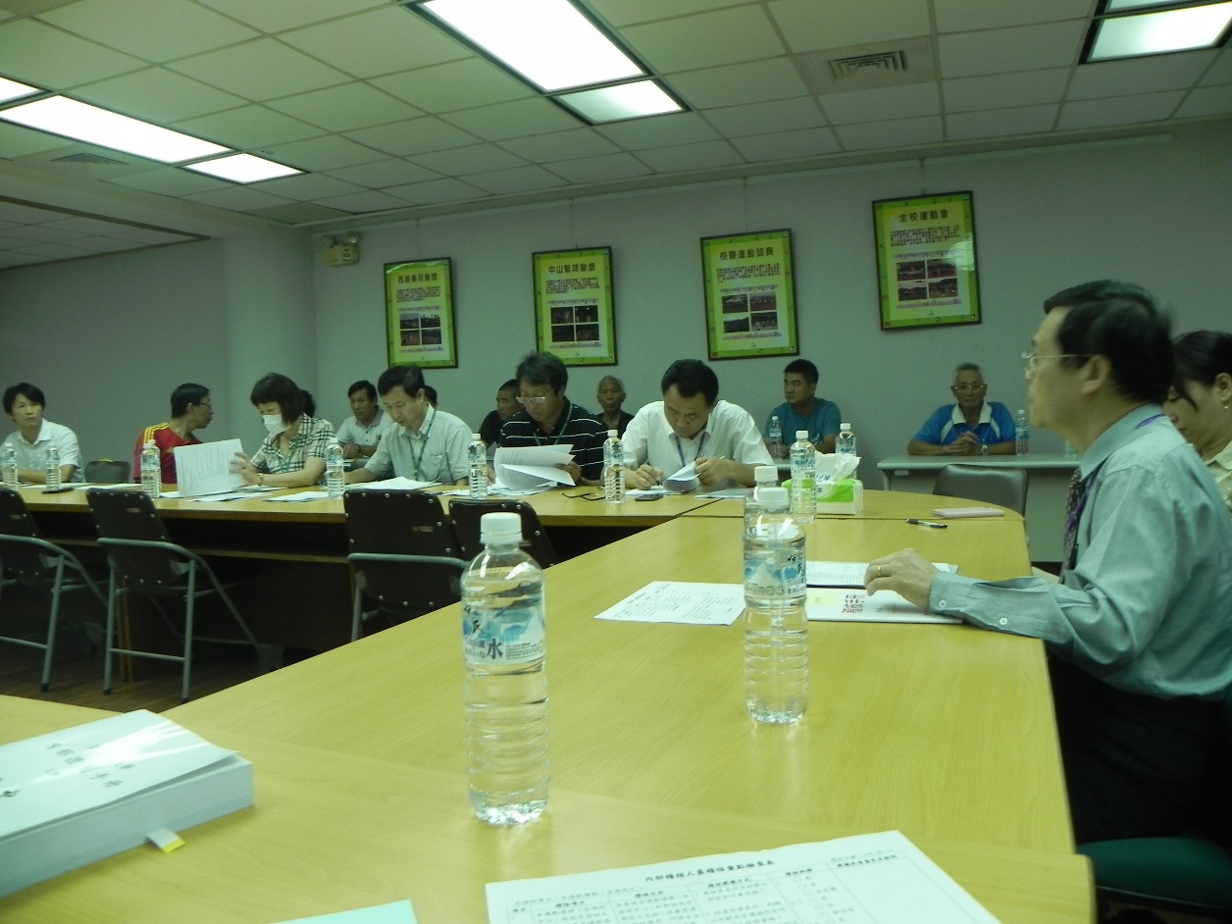
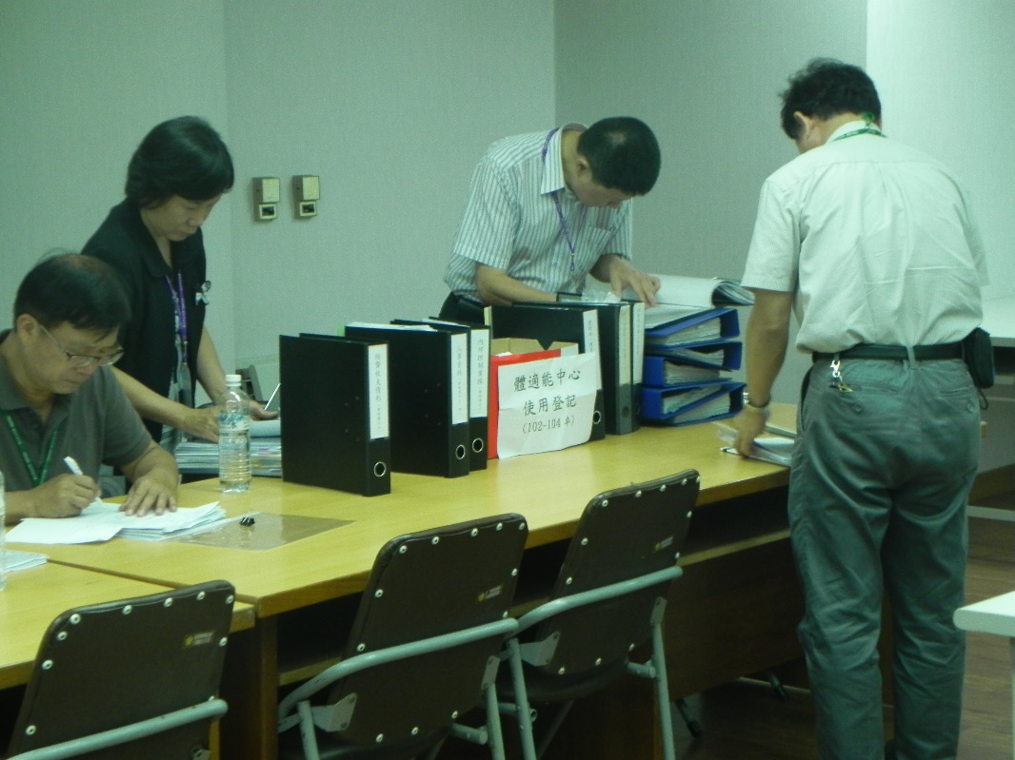
內部稽核實地訪查
-各運動場館-

Slide 48
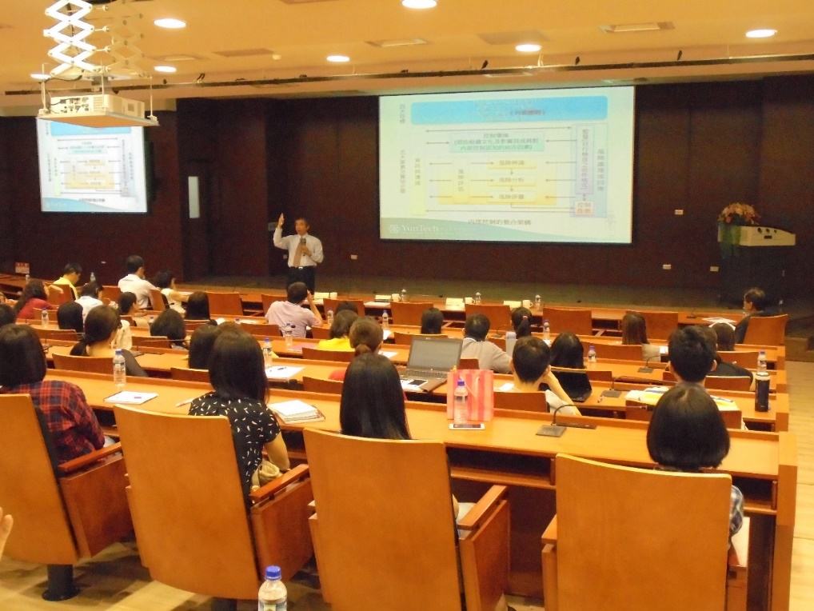
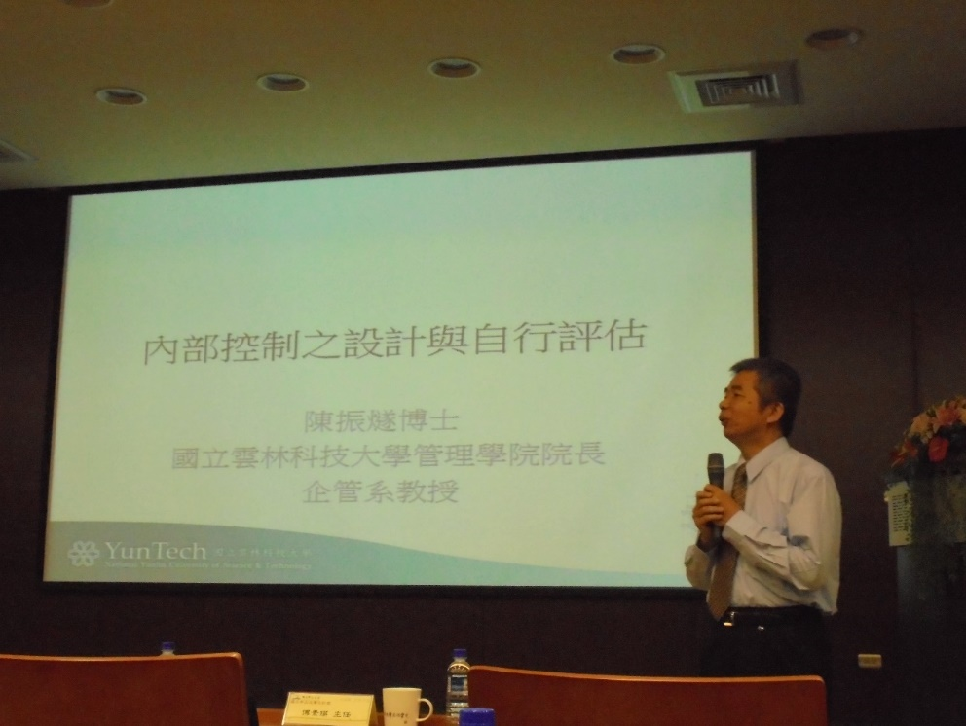
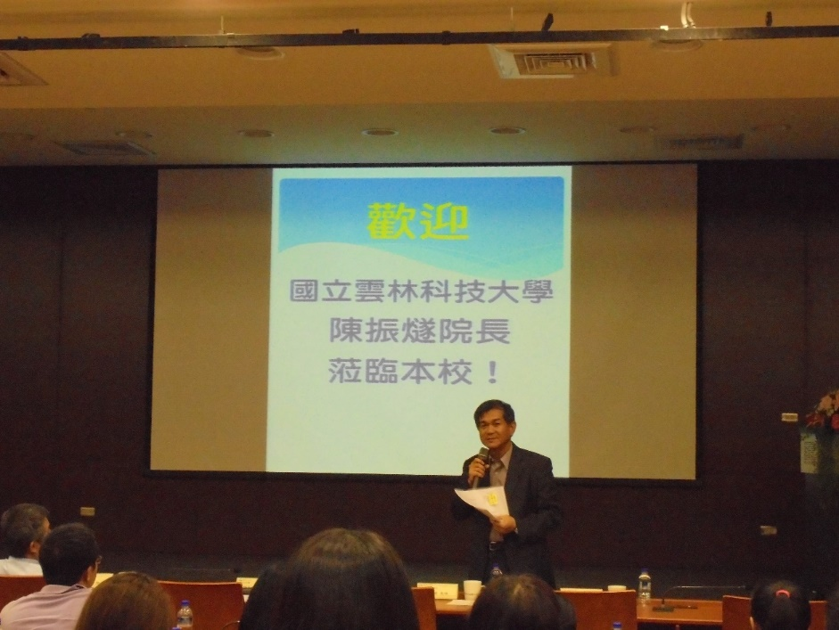
辦理內部控制教育訓練
104.08.04

Slide 49
感謝聆聽

